Slide 1
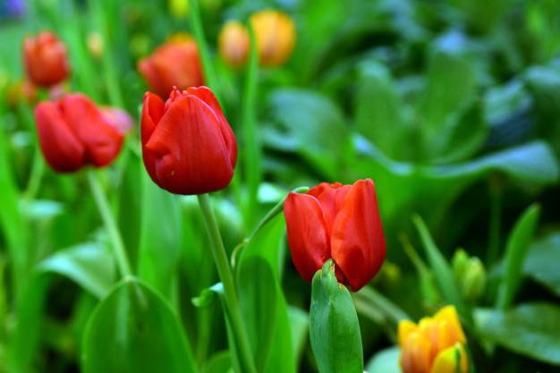
اَلسَلامُ عَلَيْكُم وَرَحْمَةُ اَلله
সবাইকে স্বাগতম

Slide 2
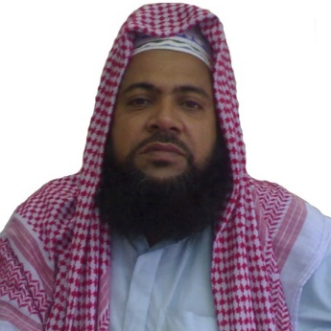
শিক্ষক পরিচিতি
মোহাঃ রুহুল আমিন ছিদ্দিকী
প্রভাষক (আরবী)
পলাশ ইসলামিয়া আলিম মাদ্‌রাসা
পলাশ,নরসিংদী।
rohulanim4@gmail.com
মোবাইল নং- ০১৭১৫২৫৭৪৭৪

Slide 3
পাঠ পরিচিতি
শ্রেণিঃ দাখিল দশম
বিষয়ঃ আল আক্বাঈদ ওয়াল ফিকাহ
দ্বিতীয় ভাগ, ২য় অধ্যায়-
বাবু সালাতুল জুমআ
তারিখঃ ১/১/২০২২ইং

Slide 4
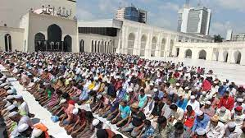
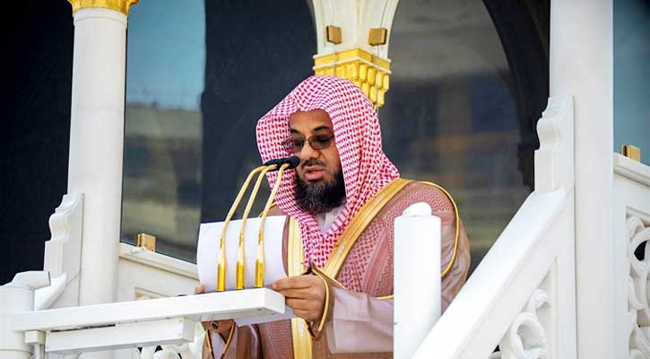
এসো কিছু ছবি দেখে নেই
জুমু’আর নামাজ আদায় করছে
খতীব সাহেব খুতবাহ পাঠ করছেন

Slide 5
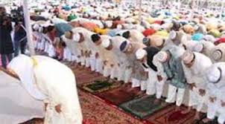
আজকের পাঠ
সালাতুল জুমুয়া
يايها الذين امنوا اذا نودى للصلوة من يوم الجمعة فاسعوا الى ذكرالله و ذروا البيع ذلكم خيرلكم ان كنتم تعلمون

Slide 6
শিখনফল
এই পাঠ শেষে শিক্ষার্থীরা...
জুম’আর সংজ্ঞা বলতে পারবে;
জুম’আর নামাজ আদায় হওয়ার শর্তাবলী লিখতে পারবে;
জুম’আর নামাজ ওয়াজীব হওয়ার শর্তাবলী ব্যাখ্যা করতে পারবে।

Slide 7
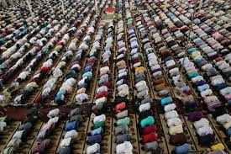
জুম’আর সংজ্ঞা
আভিধানিক সংজ্ঞাঃ
جمعة
جمع
ج- م- ع
একত্রিত হওয়া
বহু লোকের সমাগম

Slide 8
পারিভাষিক সংজ্ঞাঃ
জুমআর দিনে জুহুরের ওয়াক্তে দুটি খুতবাহ সহ, জামাতের সাথে আল্লাহর সন্তুষ্ঠির জন্য দু রাকাত নামাজ আদায় করাকে সালাতুল জুমুআ বা জুমুআর নামাজ বলা হয়।

Slide 9
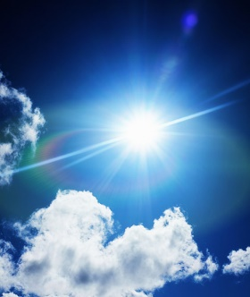
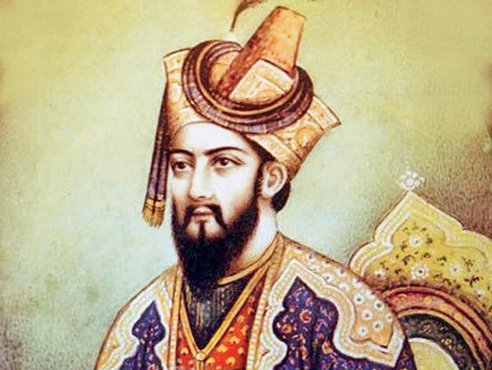
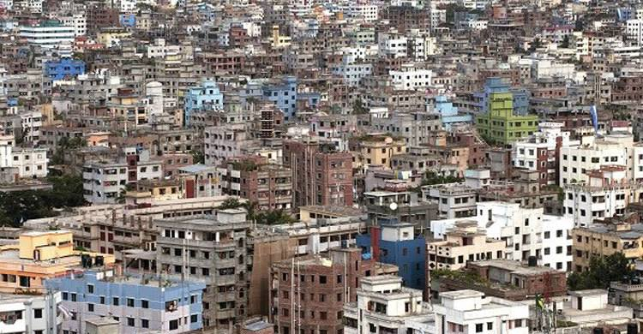
জুম‘আ আদায় হওয়ার শর্তাবলী
যোহরের ওয়াক্ত হওয়া
বাদশা, বাদশার স্থলাভিসিক্ত
শহরতলি হওয়া

Slide 10
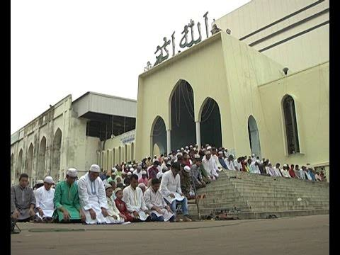
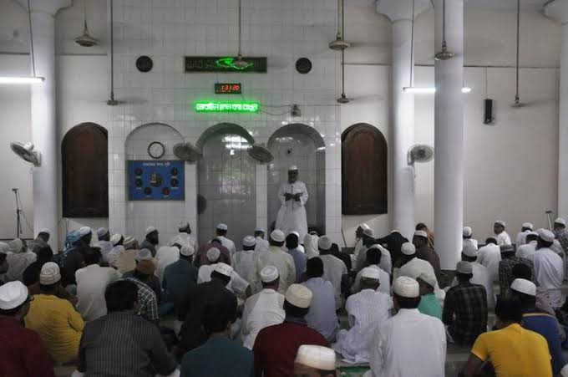
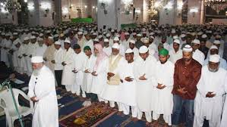
জুম‘আ আদায় হওয়ার শর্তাবলী
খুতবা দেওয়া
সর্বসাধারণের অনুমতি থাকা
জামাতে নামাজ হওয়া

Slide 11
একক কাজ
জুম‘আ আদায় হওয়ার ৪টি শর্ত লিখ।

Slide 12
জুমু‘আ ওয়াজীব হওয়ার শর্তাবলী
ان يكون حرا
স্বাধীন হওয়া
ان يكون صحيحا
সুস্থ হওয়া
ان يكون بالغا
প্রাপ্ত বয়স্ক হওয়া

Slide 13
দলীয় কাজ
সময়ঃ১০মিঃ
গ্রুপ-হাসানুল বান্নাহ রঃ | গ্রুপ- ইবনে তাইমিয়া রঃ
জুমার সালাত ওয়াজিব হওয়ার শর্তগুলো ধারাবাহিক ভাবে লিখ। | জুমার সালাত আদায়ের শর্তগুলো ধারাবাহিক ভাবে লিখ।

Slide 14
মূল্যায়ন
১।জুমু’আর নামাজের সংজ্ঞা দাও?
২।জুমু’আর নামাজ আদায়ের শর্তাবলী বল?

Slide 15
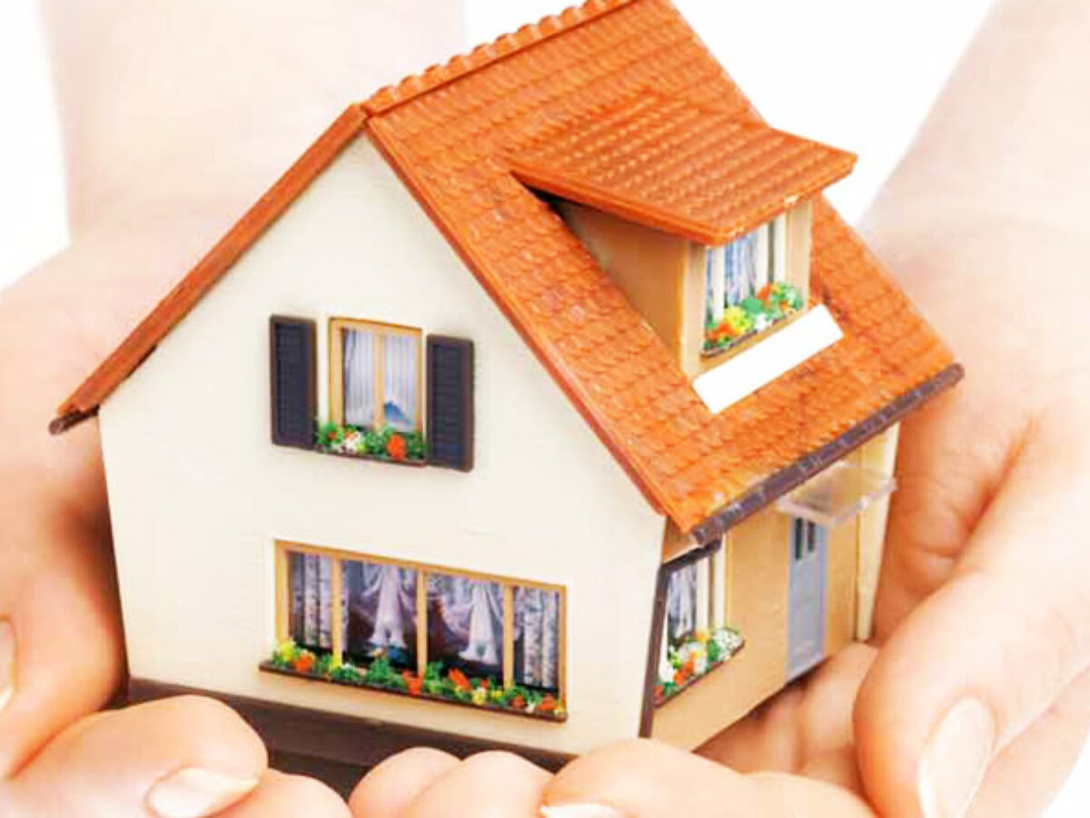
বাড়ির কাজ
জুম‘আ আদায় হওয়ার শর্তাবলী খাতায় লিখে নিয়ে আসবে।

Slide 16
সবাইকে ধন্যবাদ

